Slide 1
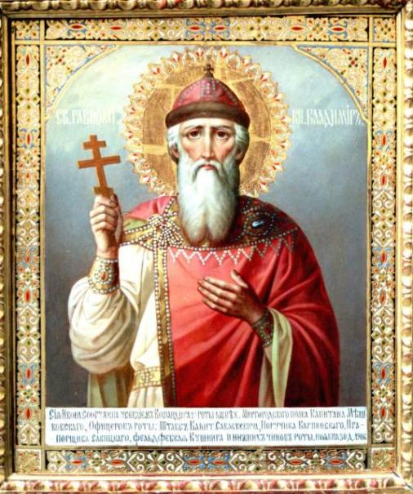
Князь Владимир Красное Солнышко

Slide 2
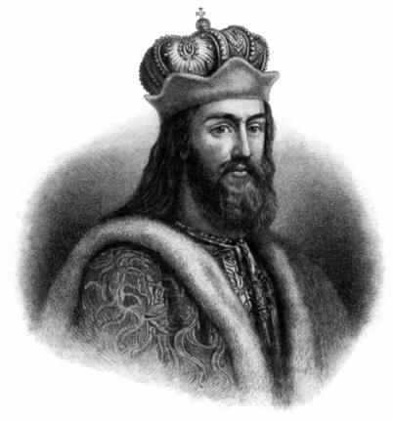
Князь Владимир
Год рождения Владимира неизвестен. Историки выводят год рождения Владимира 960-й год с точностью до нескольких лет.
Как сообщают поздние источники XVI века (Никоновская и Устюжская летописи), Владимир Святославич родился в селе Будутине (Будятине).

Slide 3
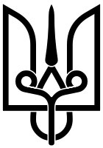
Символ князя Владимира

Slide 4
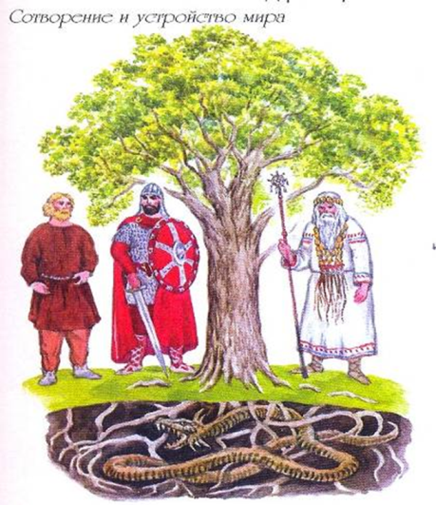
Кому верили и чему поклонялись в языческой Руси

Slide 5
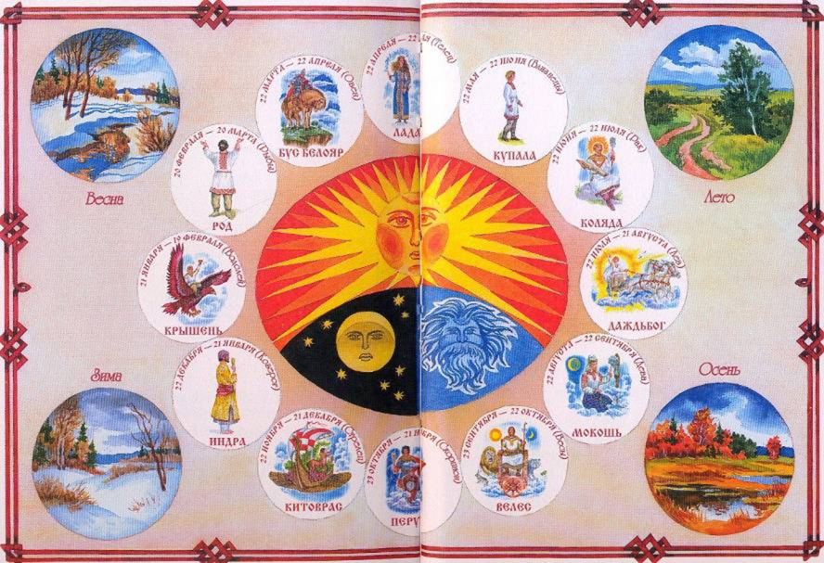
Календарь

Slide 6
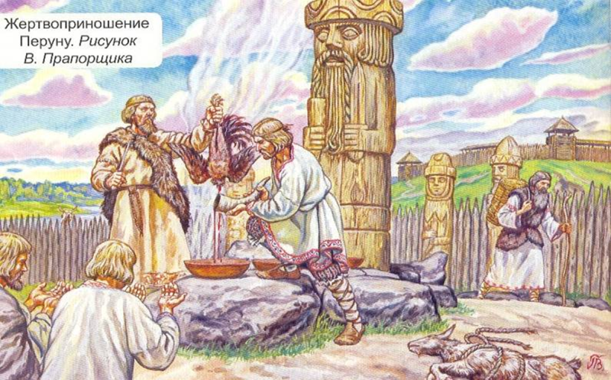
Князь Владимир обновил обветшавших языческих кумиров. Велел поставить на холме, возле княжеского терема, Перуна с серебряной головой и золотыми усами, украшенного золотой же вязью и драгоценными каменьями. А вокруг него стояли идолы поменьше – Велес, Хорс, Даждьбог, Стрибог, Симаргл и Мокошь.

Slide 7
Выбор веры князем Владимиром
Стали снаряжаться в стольный град Киев проповедники из разных стран. Каждый свою веру хвалит… Приходили к нему волжские булгары магометанской веры, немцы – посланцы Папы Римского, хазары, последователи иудейской веры.
Прислали к Владимиру и византийцы своего философа. Поведал он князю о христианской вере и объяснил ему все Священное Писание. В заключение рассказал о Втором Пришествии Господа, о Страшном Суде и воскрешении всех умерших.

Slide 8
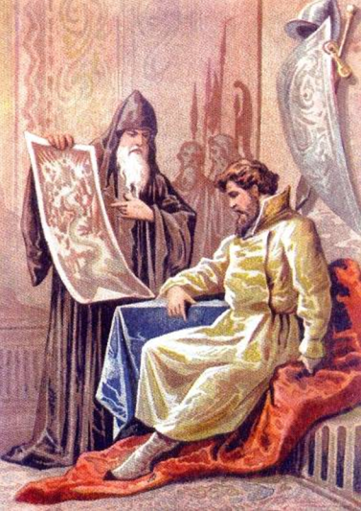
Показал философ князю златотканую икону Страшного Суда. Увидел Владимир сонм праведников, стоящих в сияющих одеяниях по правую сторону Спасителя, которые наследуют вечное блаженство, и грешников, стоящих по левую сторону, которым уготованы вечные муки ада.
Хорошо тем, кто справа, и горе тем, кто слева, - вздохнул князь.
- Если хочешь быть с праведниками, то крестись, - сказал философ.
Запала эта мысль глубоко в сердце князя. Захотелось ему последовать за Христом, быть среди людей в светлых одеждах, которые свидетельствовали о светлой их жизни.

Slide 9
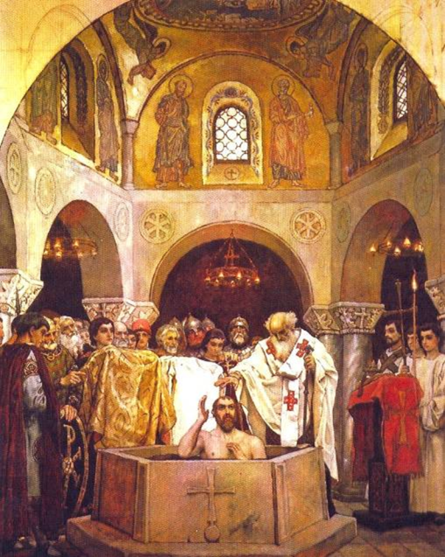
В таинстве Крещения великий князь Владимир получил имя Василий, что в переводе обозначает «царственный».
После Крещения великий князь обручился со своей невестой, а спустя несколько дней состоялось венчание.

Slide 10
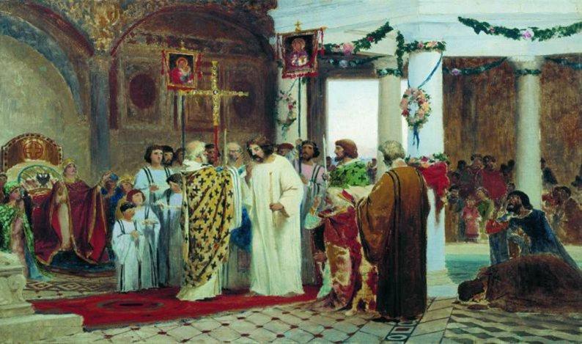
Принятие Владимиром христианского имени

Slide 11
Крещение Святой Руси
Крещение великого князя Владимира с боярами и дружиной стало началом Крещения земли Древней Руси. Произошло это в 988 году.
Владимир вернул византийцам Корсунь в качестве выкупа за невесту и возвратился в Киев. Вместе с ним приехал и митрополит Михаил с духовенством. Из Корсуни везли мощи святых, множество икон и церковной утвари.
Прибыв на Русь, Владимир прежде всего крестил двенадцать своих сыновей, рожденных от прежних жен. По языческим обычаям жен у правителя Руси было несколько.

Slide 12
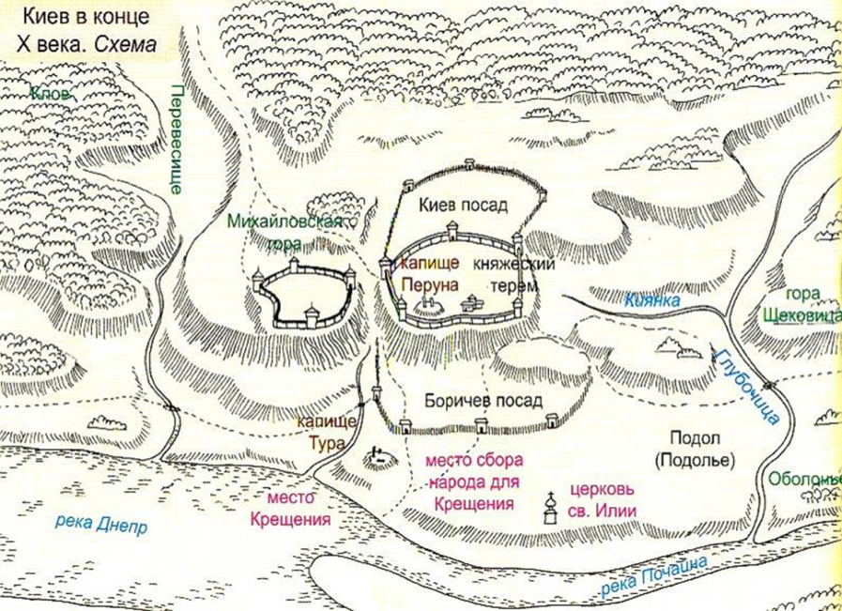

Slide 14
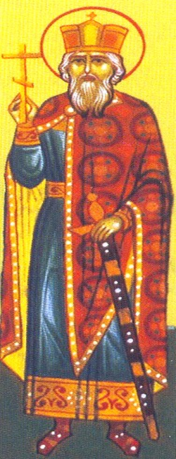
Великий князь Владимир 28 лет прожил во Святом Крещении. Он именуется Русской Православной Церковью равноапостольным святым. Своей глубокой верой и решимостью святой князь привел ко Христу многочисленный русский народ. Святая Православная вера сделала этот народ единым, а державу – великой!
И ныне образ святого князя Владимира призывает народы некогда единой Руси объединиться под покровом Православной Церкви.

Slide 15
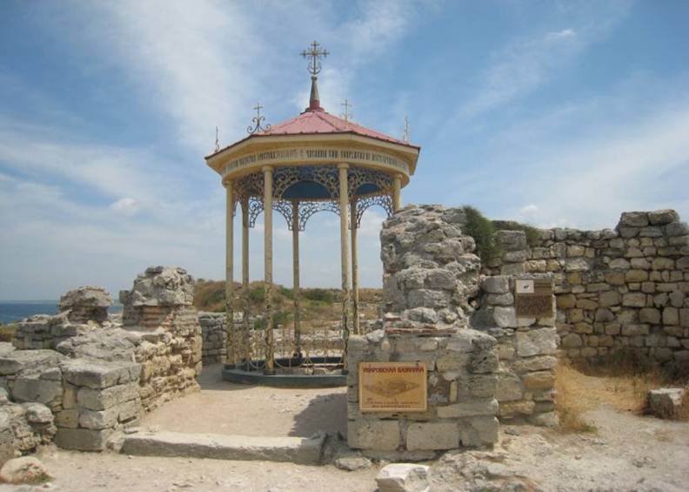
Место Крещения святого князя Владимира

Slide 16
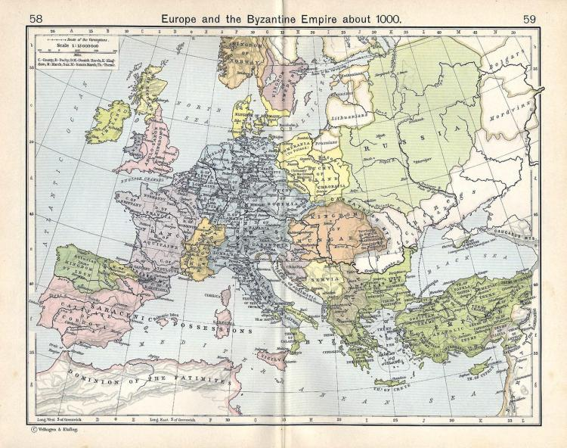
Карта Древнерусского государства

Slide 17
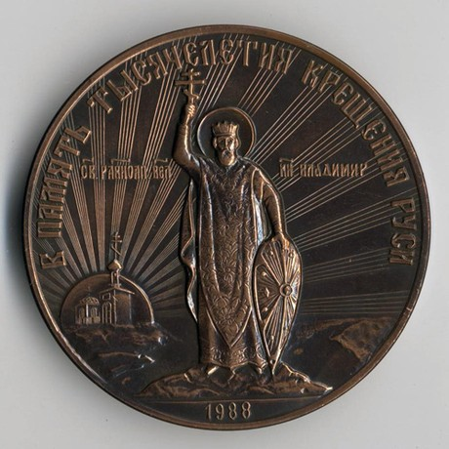
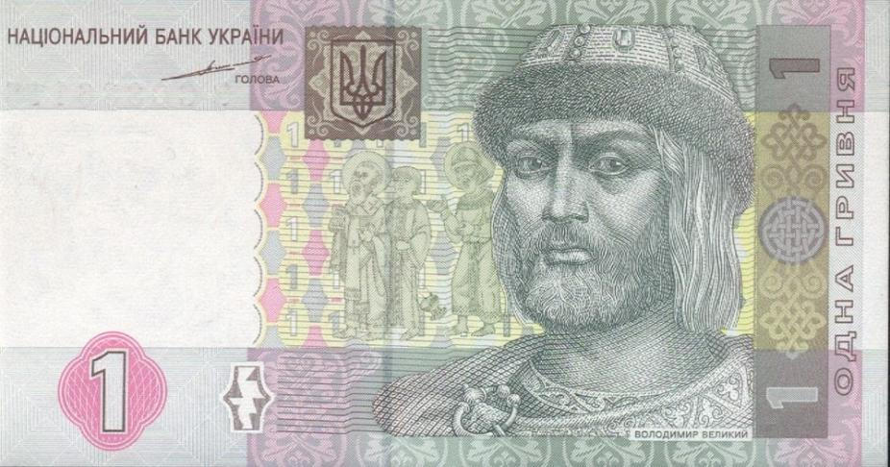
Изображения Владимира

